Slide 1
МКОУ Семёно-Александровская СОШ
Экологический проект «Зелёный лук - наш верный друг» во 2 младшей группе
Воспитатель: Дудник И.В.

Slide 2
Вид проекта:
познавательно-исследовательский, коллективный, творческий.
Продолжительность:
среднесрочный (март-апрель).
Участники проекта: воспитатель, дети второй младшей группы, родители воспитанников.
Объект исследования: репчатый лук.

Slide 3
Цель:
Формировать основы исследовательской деятельности у младших дошкольников в процессе посадки лука и наблюдения за его ростом.

Slide 4
Задачи :
• Образовательные
• Расширять представления детей об условиях необходимых для роста и развития растения (земля, влага, тепло, свет)
• Развивающие
• Дать элементарные понятия о природных витаминах
• Воспитательные
• Формировать трудовые умения

Slide 5
Прогнозируемый результат:
Дети освоят, что для роста растения необходимы земля, влага, тепло и свет.
У детей появятся элементарные навыки исследовательской деятельности.

Slide 6
Подготовительный этап:
Сбор художественной литературы (стихи, загадки, поговорки, сказки про овощи).
Консультация для родителей: «Лук от семи недуг»

Slide 7
Исследовательский этап:
Рассматривание лука
Посадка лука в землю
Беседы
Чтение и разучивание с детьми загадок, стихотворений, чтение художественной литературы
Дидактические игры
Художественное творчество

Slide 8
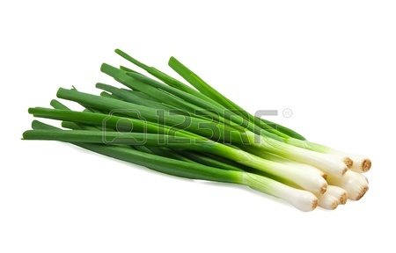
Пословицы и поговорки о луке
Лук от семи недугов лечит.
Ешь лук- чаще зубы будут.
Лук да баня всё правят.
Кто ест лук, тот избавлен от мук.
Лук во щах - и голод прощай.

Slide 9
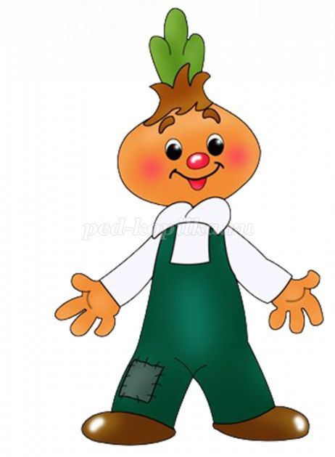
Загадки про лук
Никого не огорчает, А всех плакать заставляет. (Лук)
Сидит дед во сто шуб одет, Кто его раздевает, Тот слезы проливает. (Лук) Сарафан не сарафан, платьице не платьице, А как станешь раздевать, досыта наплачешься. (Лук) Прежде чем его мы съели, Все наплакаться успели. (Лук) Заставит плакать всех вокруг, Хоть он и не драчун, а … (Лук)

Slide 10
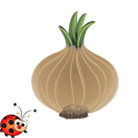
Стихотворения про лук
Всем на зависть нынче лук. Чудной формы и упруг, Точно шарик непокорный, Вырывается из рук.
Он на редкость круглый – вижу, Золотистый, красный, рыжий. Но, снимая кожуру, Прекратишь свою игру. Глаз защиплет не на шутку. Зареветь решил, как будто?
У меня есть друг. Спасет он от семи недуг. Это вкусный и полезный Желто – золотистый лук!

Slide 11
Мы, ребята малыши,
Любим мы трудиться.
Вот посадим лук
Будем им гордиться

Slide 12
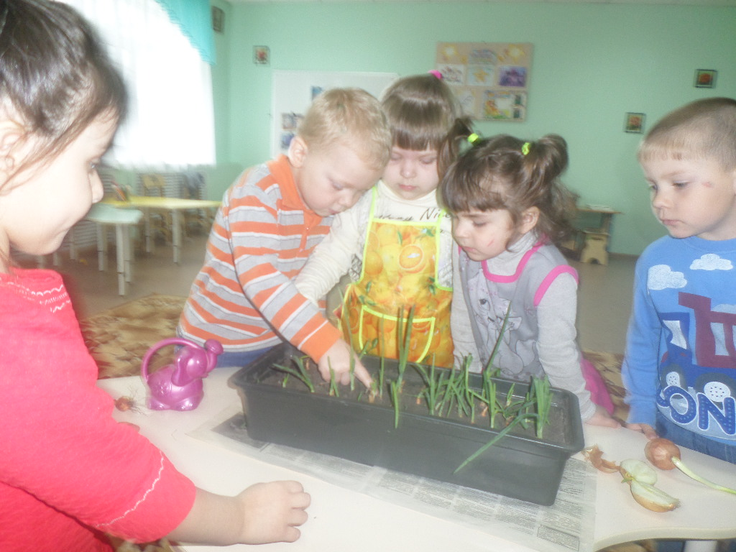
Будем мы тебя лелеять, наш кормилец огород, Чтобы всходы зеленели, чтобы лук шикарный рос!

Slide 13
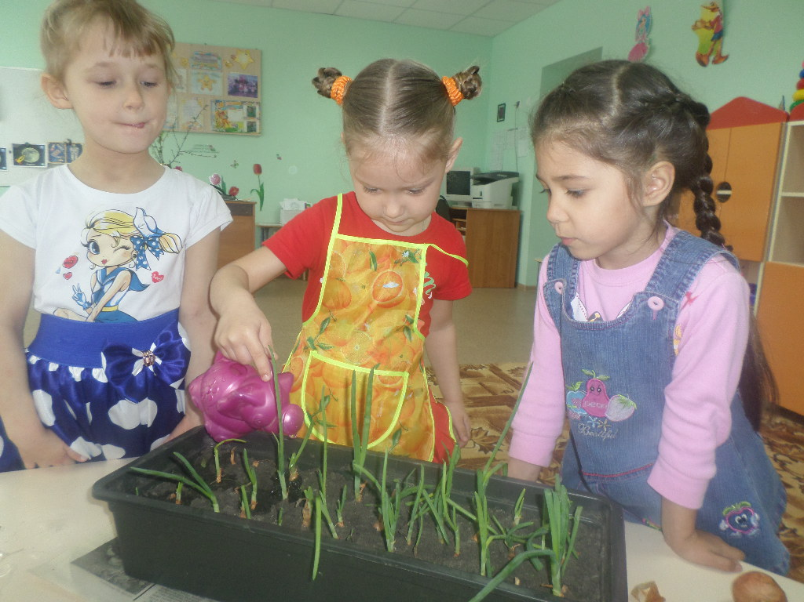
Пойдем с тобою в огород, немало там у нас забот. Польем лучок из лейки и сядем на скамейки.

Slide 14
Изучаем части растения

Slide 15
Любим мы понаблюдать, А потом зарисовать.

Slide 16
Малыши лучок сажали, урожай большой собрали. Витаминов целый клад- приходите все к нам сад.

Slide 17
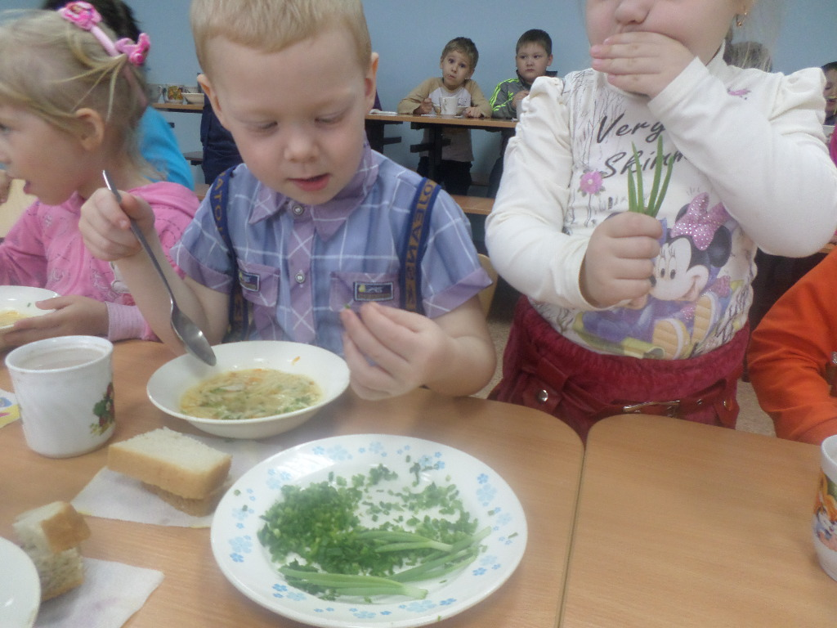
Витамины круглый год так необходимы, Чтобы нам не болеть гриппом и ангиной.

Slide 18
Заключительный этап:
Выставка детского творчества
Рецепты для родителей
Презентация на тему: « Лук- зеленый друг»

Slide 19
Оладьи с зеленым луком 300г зеленого лука; полчайной ложки соли; столовая ложка сахара; 3-4 яйца мука; растительное масло. Мелко порубите зеленый лук, добавьте соль, сахар, перемешайте и дайте постоять. Когда лук даст сок, вбейте в эту массу яйца, перемешайте и понемногу, постоянно помешивая, всыпьте муку, чтобы получилось тесто как на густые оладьи. Затем, готовое тесто выкладываем ложкой в разогретое масло и обжариваем с двух сторон. Салат из зеленого лука со сметаной Пучок лука промыть, дать стечь воде и мелко нарезать. Заправить сметаной, добавить соль.
Рецепты для родителей

Slide 20
Спасибо
за внимание

